Slide 1
MGLRU 应用实践与算法改进
对内核中 Workingset Refault Distace 算法的重新思考

Slide 2

Who am I
宋恺睿，Linux 内核研发工程师，就职于腾讯云架构平台部 TencentOS 操作系统团队。
有多年内核研发经验，在 Linux 内核内存管理、性能调优，问题分析等方面有丰富经验，广泛参与接触过大量社区项目。
More About Me: https://hackret.com/

Slide 3
目录
01
Active-Inactive LRU 概述
CONTENT
/Active-Inactive LRU
02
MGLRU 概述
/MGLRU
03
多级 LRU 现存不足
/Pitfall of Multi-level LRU(s)
04
算法改进
/Algorithm Improment

Slide 4
1
Part One
Active-Inactive LRU

Slide 5
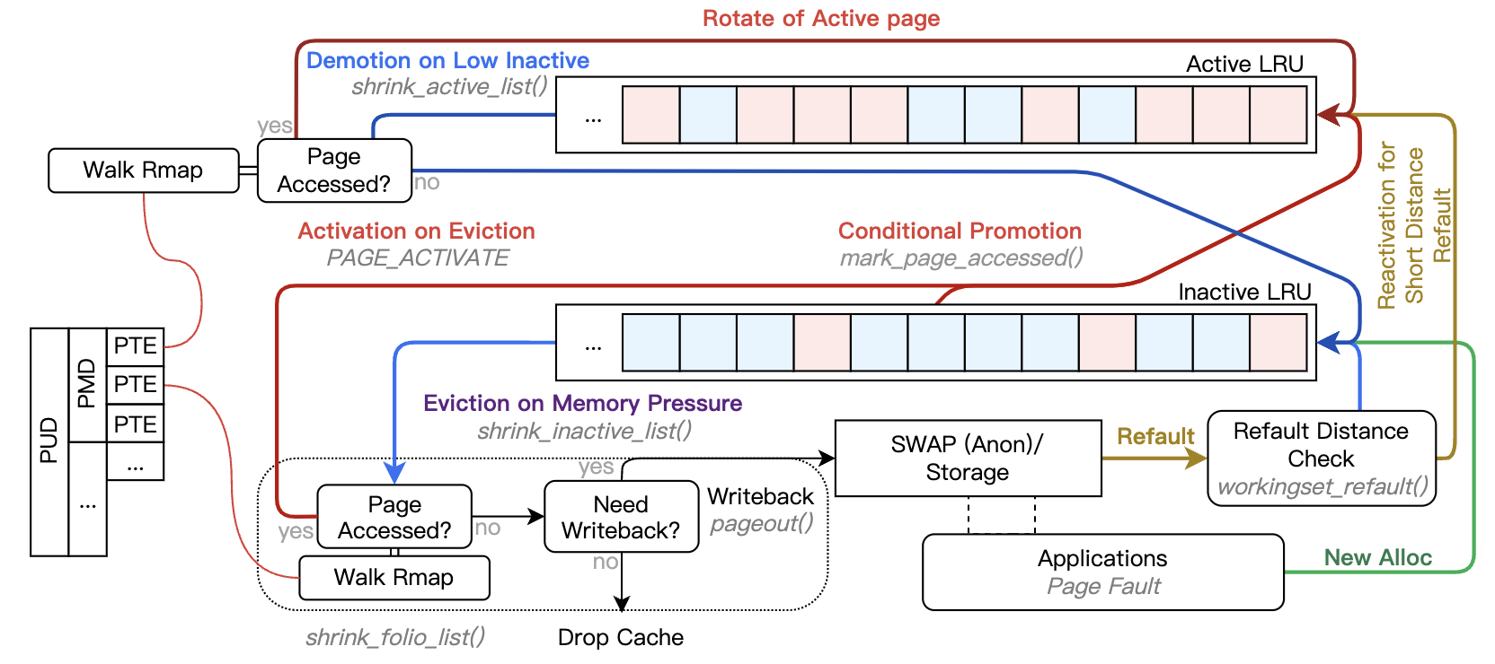
Active-Inactive 概述

Slide 6
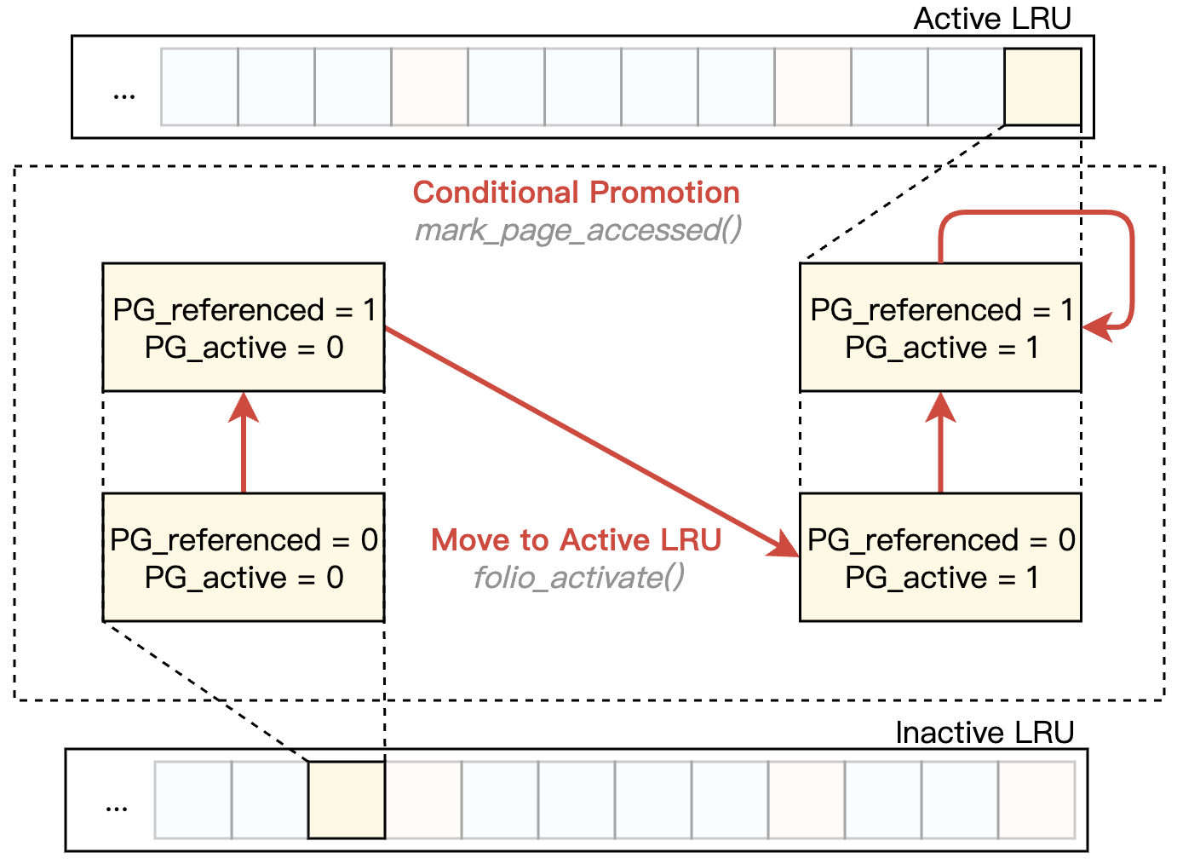
Active-Inactive 概述
分为两个 LRU：Inactive LRU 与 Active LRU （文件页与匿名页互相独立，暂不论述）。
新增页面默认放入 Inactive LRU，当再次被访问后才会移动至 Active LRU。
内存出现压力开始内存 Eviction 时，仅从 Inactive LRU 末尾开始回收。
如果 Inactive LRU 中页面数量较低，则从 Active LRU 末尾开始移动页面到 Inactive LRU。
两级 LRU 防止单次使用的页面冲击已有 Working Set （由 Active LRU 保护）。
Working Set：指一个应用在一段时间内正常工作所需的常驻常访问的每个内存热页合集。

Slide 7
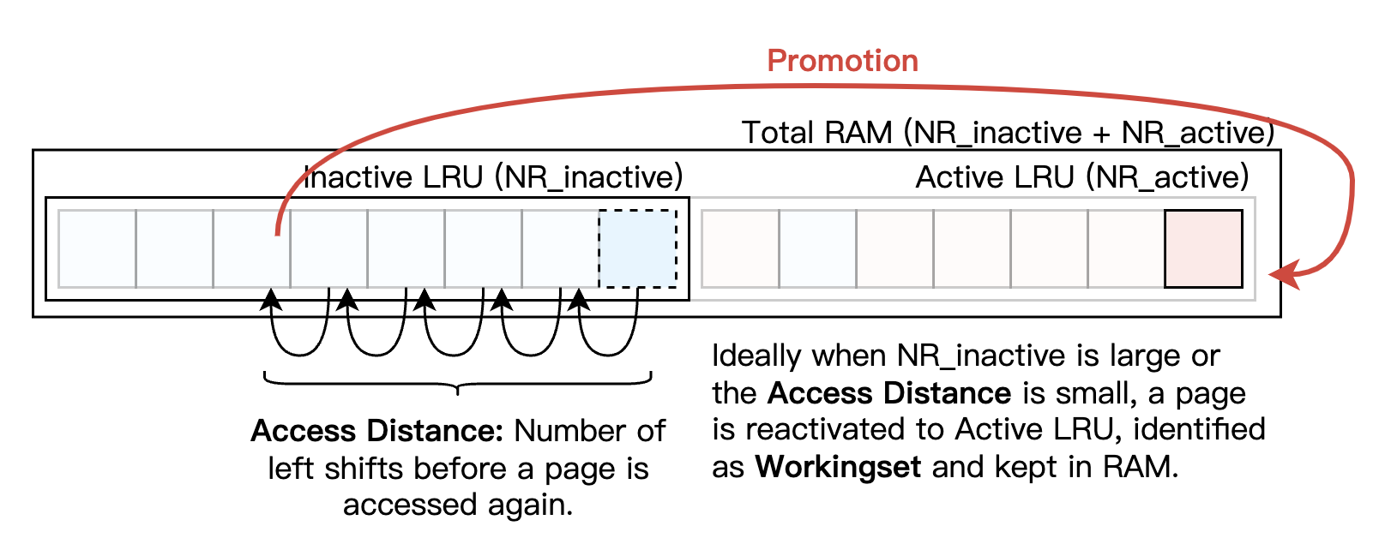
Active-Inactive 概述
理想情况下 LRU 可以很好得防止 Working Set 被单次使用的页面冲击。
例如：假设场景中 NR_inactive 为 8，一个 App 对其 Working Set （6 pages）中的页面循环访问，页面循环进入 Inactive LRU，且则第二次访问其中页面时，由于 NR_inactive 长度大于 6 所以页面均在主存内，便会最终使得页面被 Promote，应用 Working Set 常驻热页得以保留，不受单次使用页面冲击。
同时 App 需要访问大量 > NR_inactive + NR_active 的单次使用页面（缓存，临时页等），将仅存于 Inactive LRU 且被依次换出，不影响 Working Set 常驻热页。

Slide 8
Active-Inactive 概述
有 IO / Anon Cost 平衡等特性，略过。
有 Rmap 负载过大，探测较为被动，分级较为简单等潜在问题。

Slide 9

2
Part Two
MGLRU

Slide 10
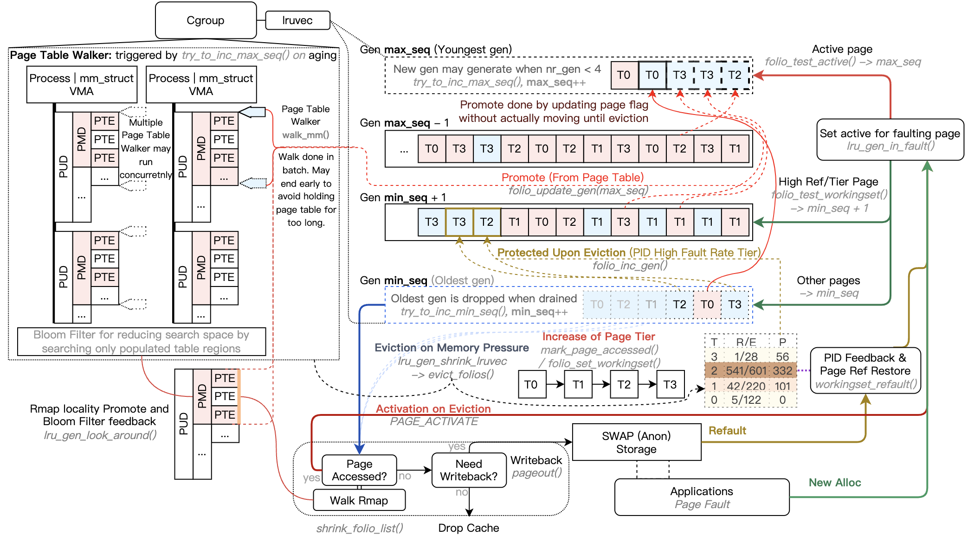
MGLRU 概述

Slide 11
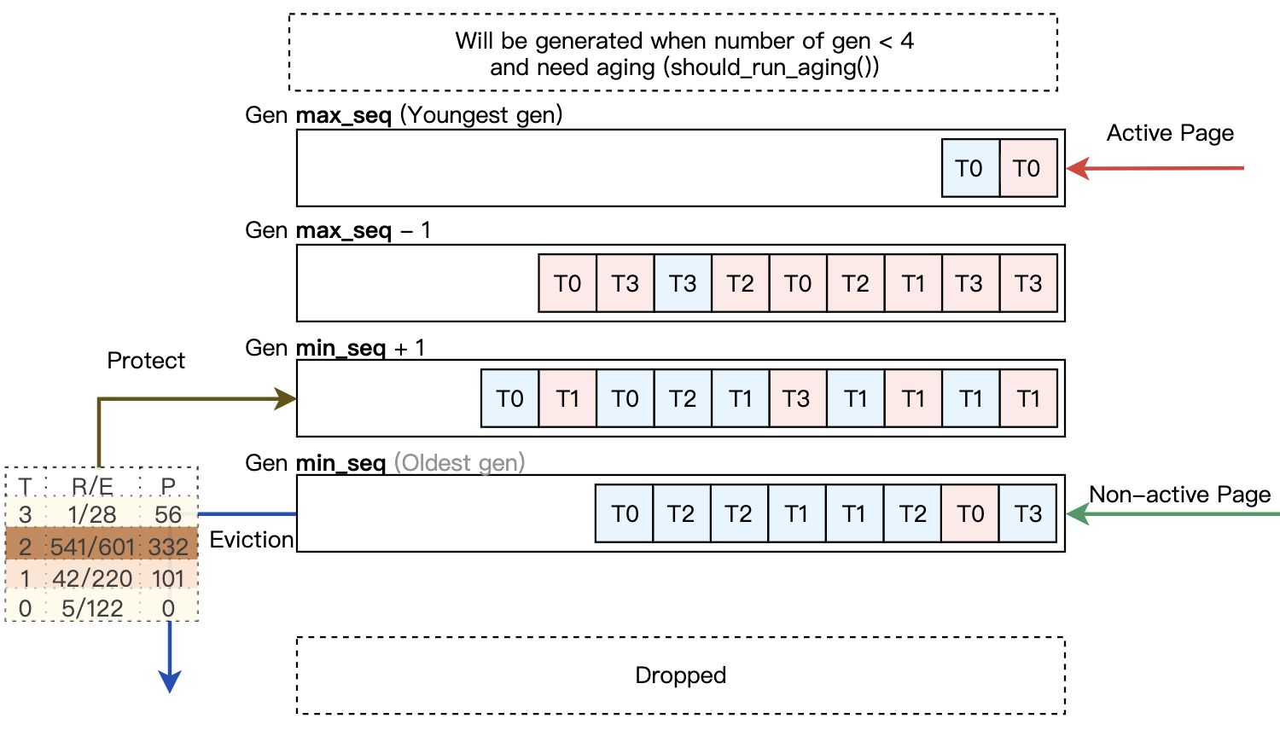
MGLRU 页面属性
页面有着对应的 Gen，一共最多 4 个 Gen，每个 Gen 有对应序号，序号连续单调递增（max_seq 为最新 Gen 序号，min_seq 为最老 Gen 序号）。
页面只有 Promote，没有 Demote。
回收只发生在最老 Gen，回收完毕的世代直接抛弃。
世代不足时，产生新的 Gen。
理想情况下：
热页进入并保持在年轻 Gen。
最老 Gen 被回收完毕后抛弃。
冷页自然沉降至最老 Gen 并被
回收。

Slide 12
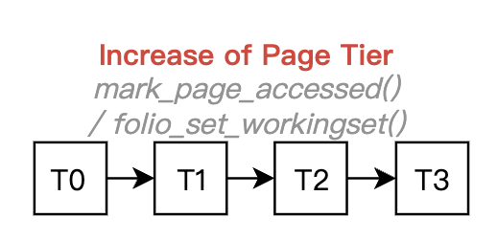
MGLRU 页面属性
页面增加 Tier 属性，与 Gen 无关。用于进一步补强 MGLRU 精度，Tier 有 4 级，
页面通过 Flags 记录（2bits）。不同 Tier 的页面分别统计被 Evict 的数量，Refault （换出后不久又被换入） 的数量，从而得出不同 Tier 的页的 Refault 率（Evict / Refault）。
Refault 率被用来决定回收文件页还是匿名页。
同时用来保护 Refault 率较高的页面 Tier，在被 Evict 时会先放回次老 Gen，防止过度回收某一 Tier 的页面。

Slide 13
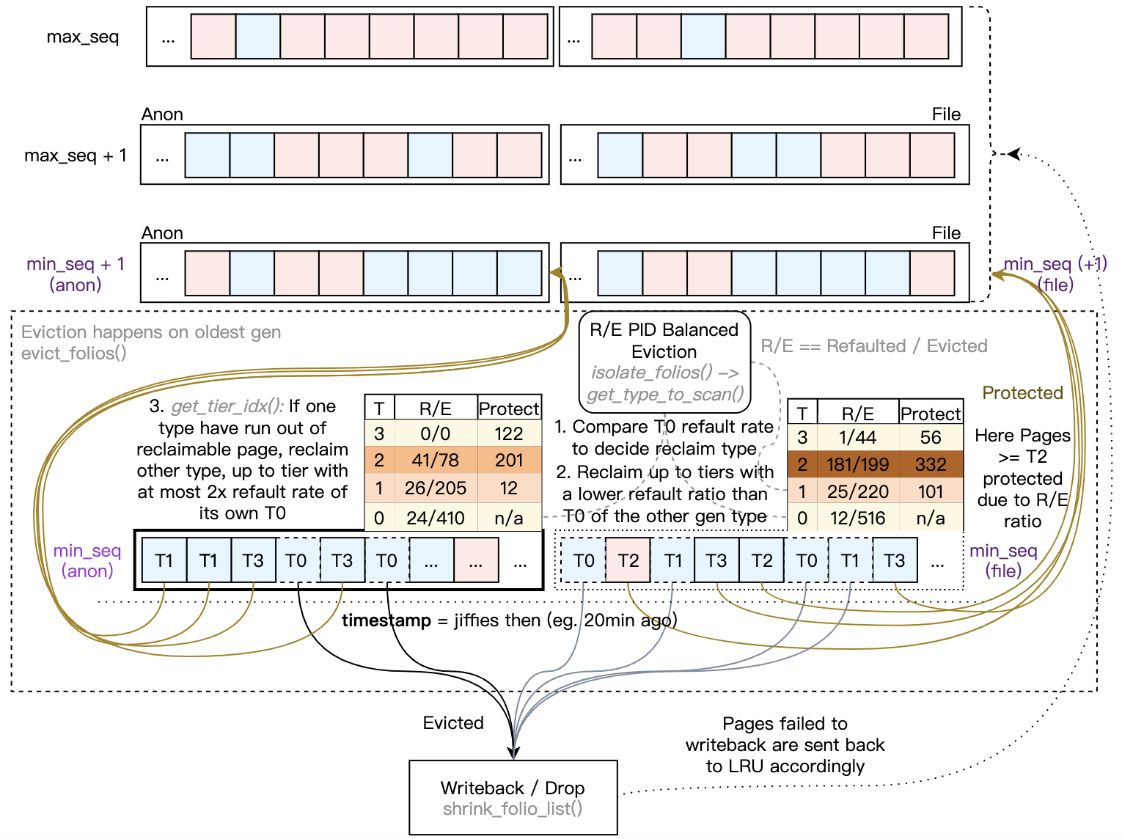
MGLRU 页面分类与 PID 控制
最热 Gen max_seq 为 Anon File 同步。最老 Gen min_seq 则为 Anon 与 File 可不同。File Evict 不需要 Swap。
在 MGLRU 回收页面时，通过对比不同 Tier 页面 Refault 比例来平衡文件页与匿名页的回收。（P part of PID。更简单来说，回收 Refault 率更低的页面类型和 Tier）。
Swappiness 现为文件/匿名页比例对比参数。
回收时对于 Refault 率高于一定值的页面会进行 Protect 操作，即移动到次老 Gen 防止过度回收一个 Gen。

Slide 14
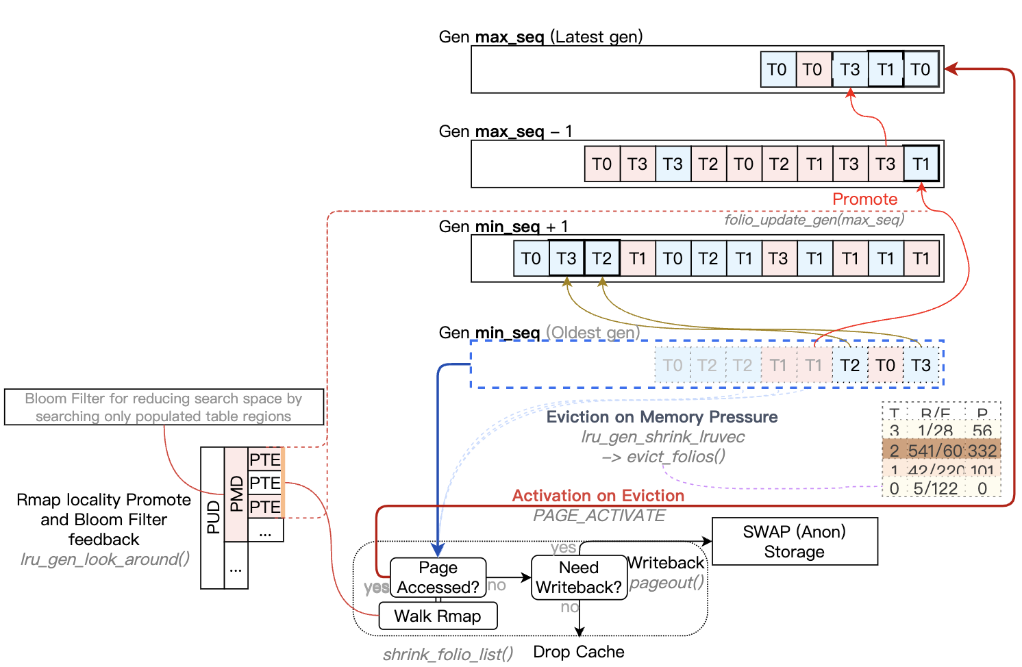
MGLRU 世代更迭过程与优化细节
- 以内存存在压力时开始换出最冷页为开始（更迭过程匿名文件页大抵相似）。
- 页面换出 Rmap 检查等路径与以往一致，但会利用局部性原理同时查看附近多个 PTE，从而借机 Promote 多个 Page，从而保持更多页面在年轻 Gen。
- Rmap Look Up 在查看附近多个 PTE 的同时会在新引入的 MGLRU Bloom Filter 中标注出值得关注的 PMD（热页多，非稀疏），辅助正向页表扫面用。
- 最冷的 Gen 被
持续被回收直到耗尽。

Slide 15
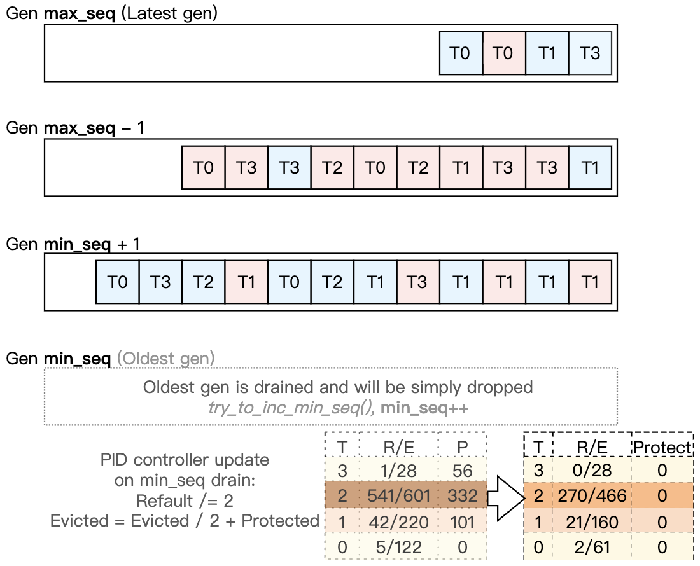
MGLRU 世代更迭过程与优化细节
最冷的 Gen 被回收完毕后，抛弃，将会直接min_seq++。
最少可以有两个 Gen。
Tier 历史统计数据更新，之前由于 Refault 率过高而被 Protect 的页也被记录，并在此用于计算历史 Refault 率（I part of PID），让 PID 控制器不会过度保护 。

Slide 16
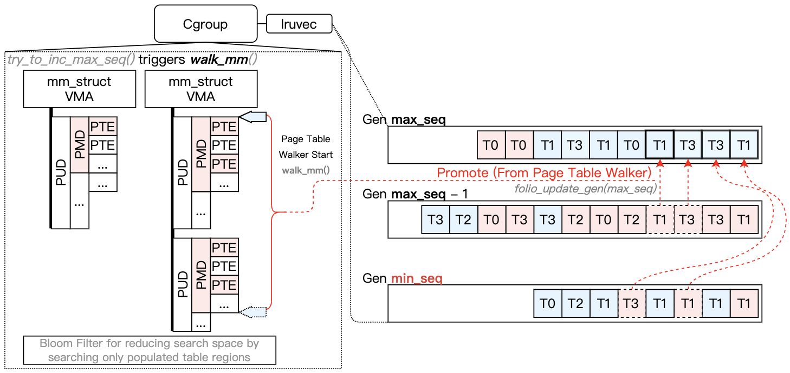
MGLRU 世代更迭过程与优化细节
当 Gen 数量少于 4 且不足以平衡内存热度的情况下，会开始世代更迭（Aging）。Page Table Walker，启动，查询 Bloom Filter 中标记过的值得遍历的页表区域，进行遍历同时，将热页 Promote 到当前最新 Gen。同时如果发现页表区域转冷，变稀疏等，则从 Bloom Filter 中移除。
should_run_aging() -> try_to_inc_max_seq()

Slide 17
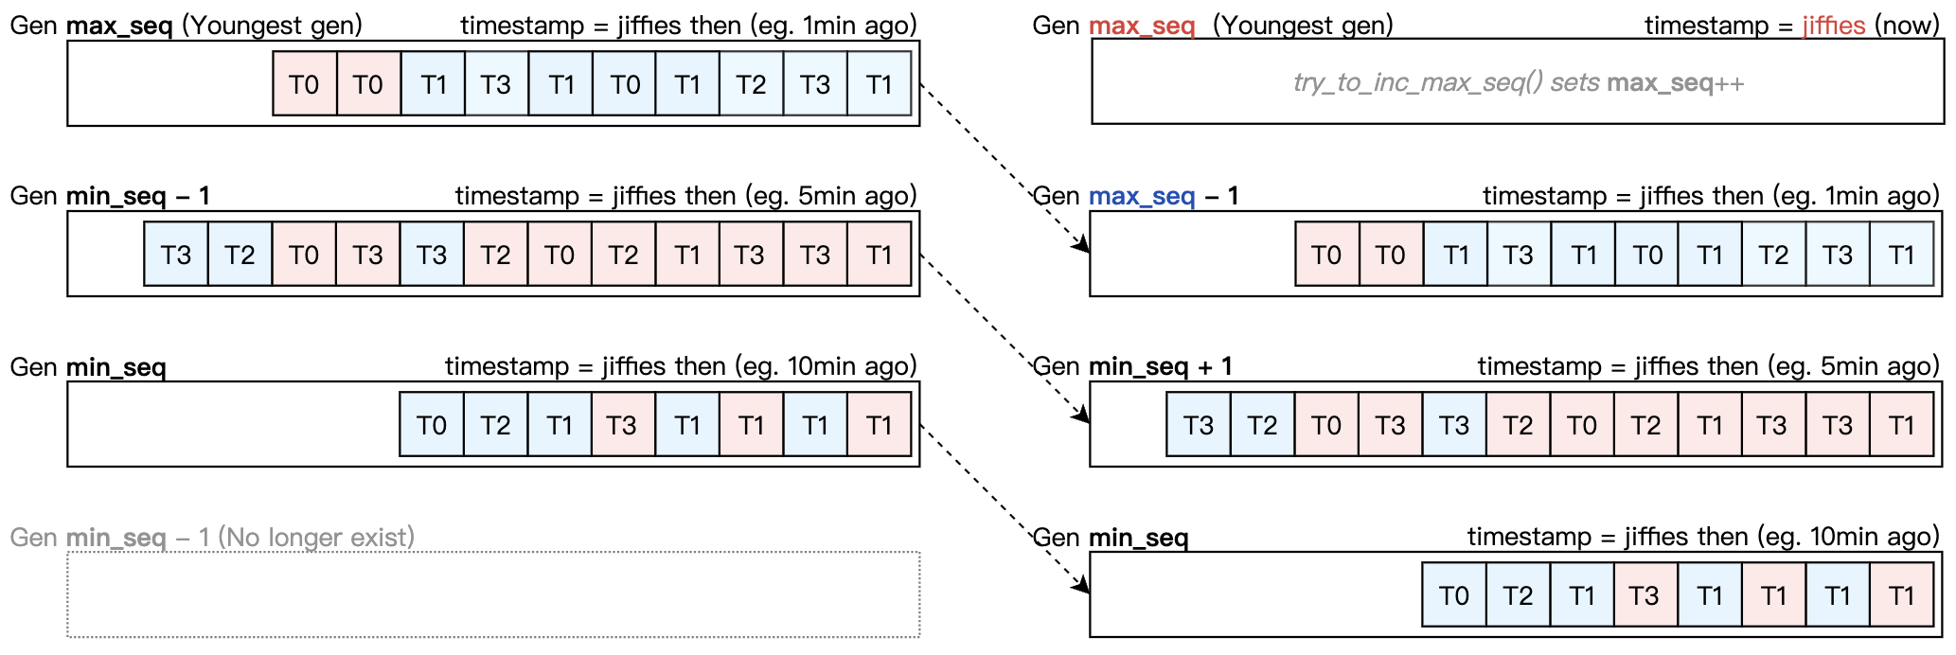
MGLRU 世代更迭
随后新 Gen 生成，max_seq ++，完成一轮世代更迭。
MGLRU 在每个世代产生时都会记录 timestamp（in jiffies），并以此为依据实现了直观的，基于 TTL 的 Thrashing Prevention：如果最老的 Gen 产生的时间短于指定 TTL，则拒绝回收，防止颠簸。

Slide 18
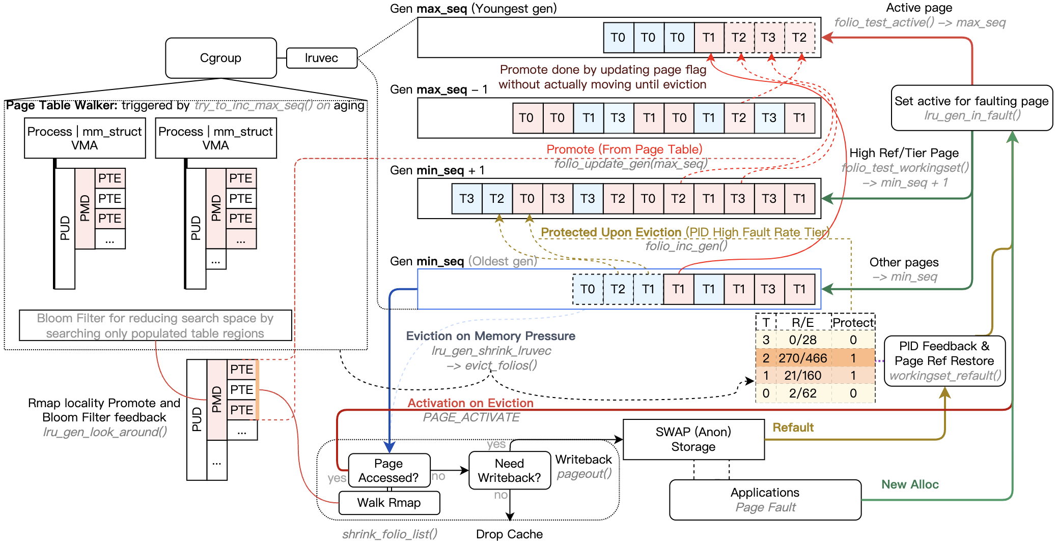
MGLRU 世代更迭其他细节
持续进行滚动 Promote/Evict/Aging，保持热页在新 Gen，实现冷页沉降。
同时上述所涉及 Promote 过程实际均通过 Page Flag （2 bit）标记实现，避免 LRU 操作。直到 Evict 时才真正移动。
为方便统计兼容 max_seq 与 max_seq - 1 对应原 Active，min_seq 与 min_seq + 1 对应原 Inactive。
通过 Fault 进入的页面直接进入最新 Gen，通过页表访问的页有着更高热度权重，优先阻止 Major Page Fault。
Evict 的页在 Shadow中记录之前 Reference 信息，多次 Reference 的 Refault 页面放入次老 Gen。
Page Table Walk 不会过于激进进行完整遍历，防止阻塞。

Slide 19
MGLRU 世代更迭其他细节

Slide 20
MGLRU 总结
增加到最多四个世代，通过滑动窗口管理两个单调递增变量，4 > max_seq - min_seq > 2，不断回收并淘汰最老世代，并不断生成并 Promote 热页到最新世代，而实现冷页沉降，没有页级别 Demote。
在世代更迭（Aging）时主动通遍历 LRU 对应所用页表来将热页 Promote 到新世代（Page Table Walk）通过 Bloom Filter 动态记录与查询值得遍历的页表范围避免低效搜索，避免 rmap 开销。
换出路径的 Rmap 等检查仍旧有效，补全页面热度与 Bloom Filter。
页面 Promote 通过 Page Flag（2 Bit）记录，仅在 Evict 时进行真正移动，降低 LRU 开销。
页面增加 Tier 属性，通过 Reference 次数对数型增加。
对于每个 Tier 都会统计 Evicted Page 个数与 Refault （指 Page 被 Eviction 后不久又被换入）个数，来保护高 Tier 进一步提高 MGLRU 精度。
Fault 进入内存的页面直接进入 Youngest Gen max_seq，Page Fault 权重更高。
此处我们跳过了 Memcg LRU 等内容。

Slide 21
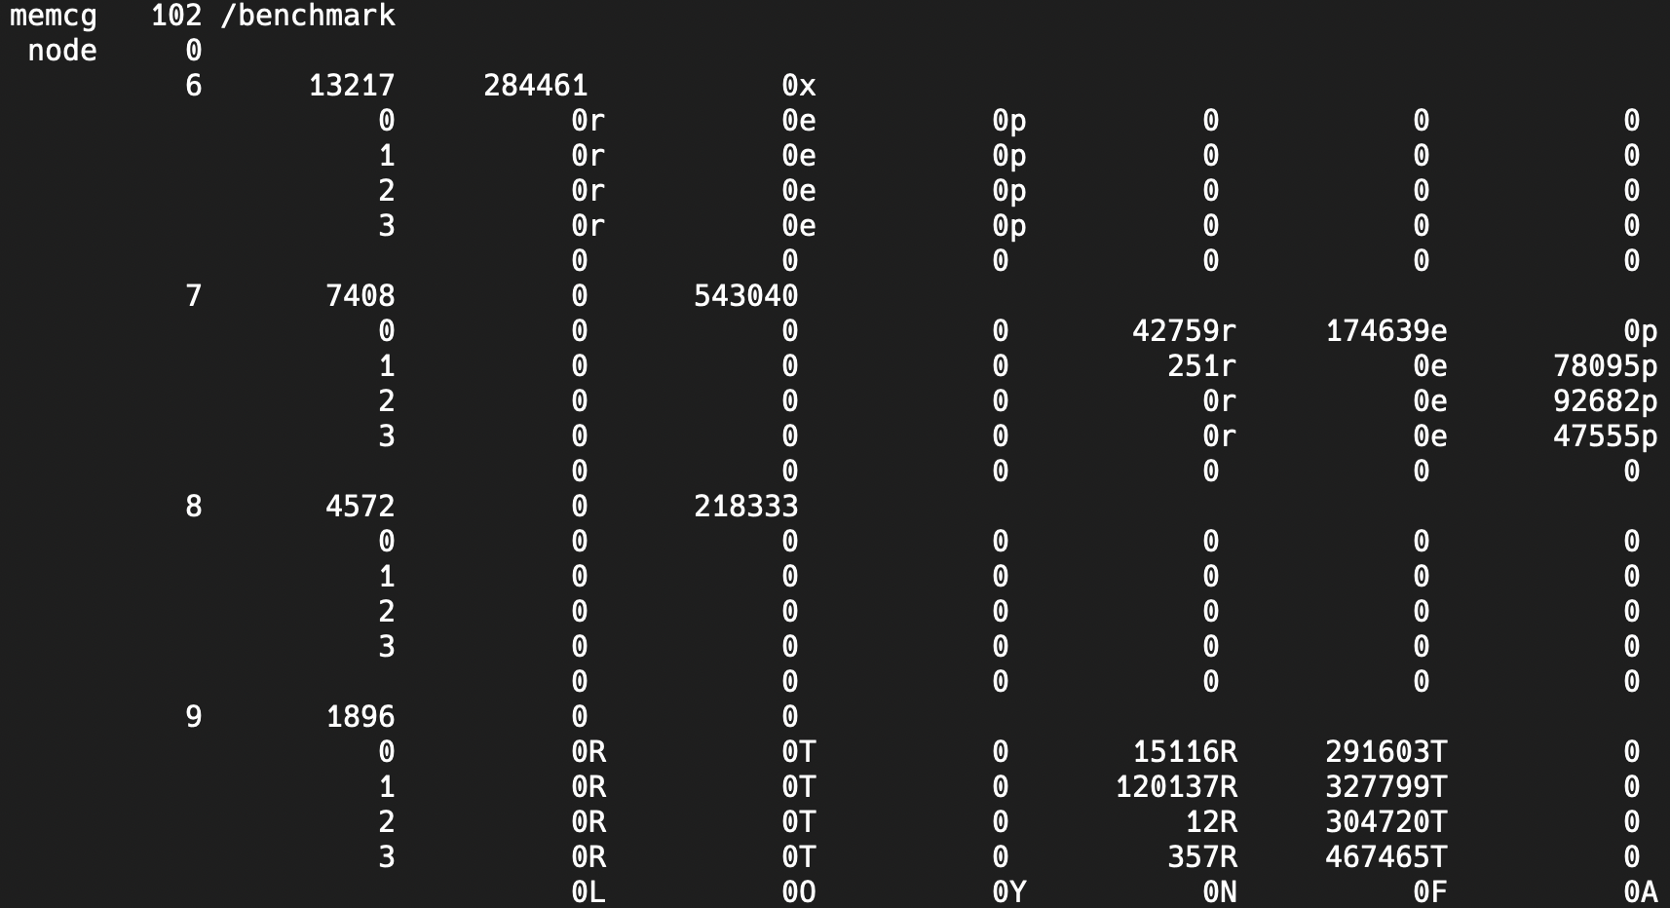
MGLRU 信息获取与扩充
提供了 /sys/kernel/mm/lru_gen/{lru_gen_full,lru_gen} 可以查看每个 gen 的页面信息，PID信息等，并支持通过指令主动 Evict，Aging 等。

Slide 22
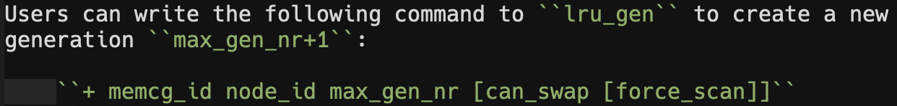
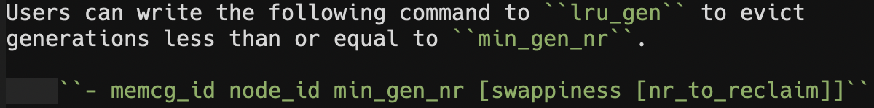
MGLRU 信息获取与扩充
可以通过指令手动管理 Gen 的 Age 与 Evict。

Slide 23
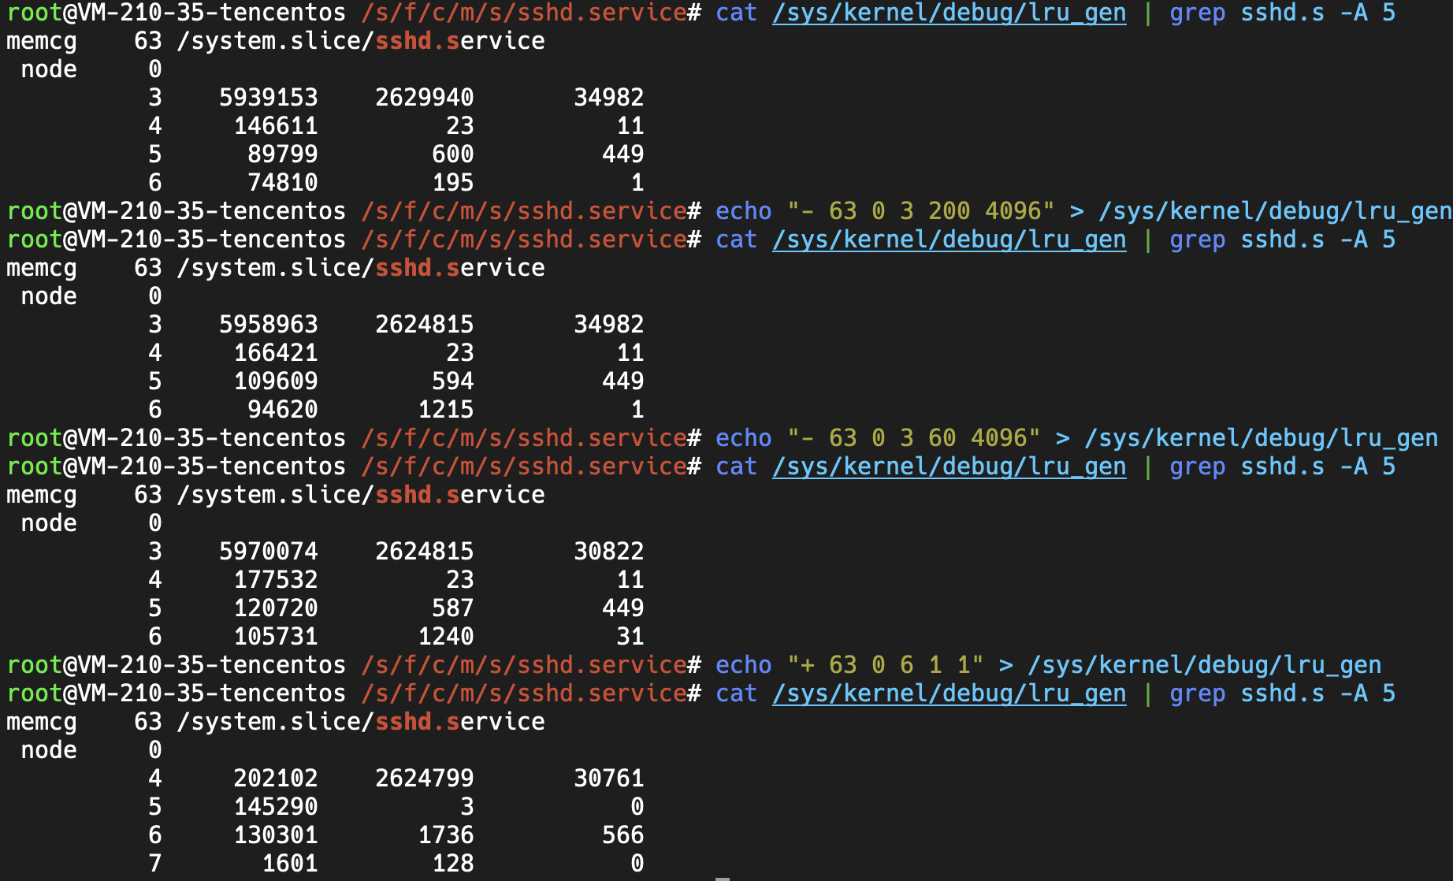
MGLRU 信息获取与扩充
可以通过指令手动管理 Gen 的 Age 与 Evict。

Slide 24
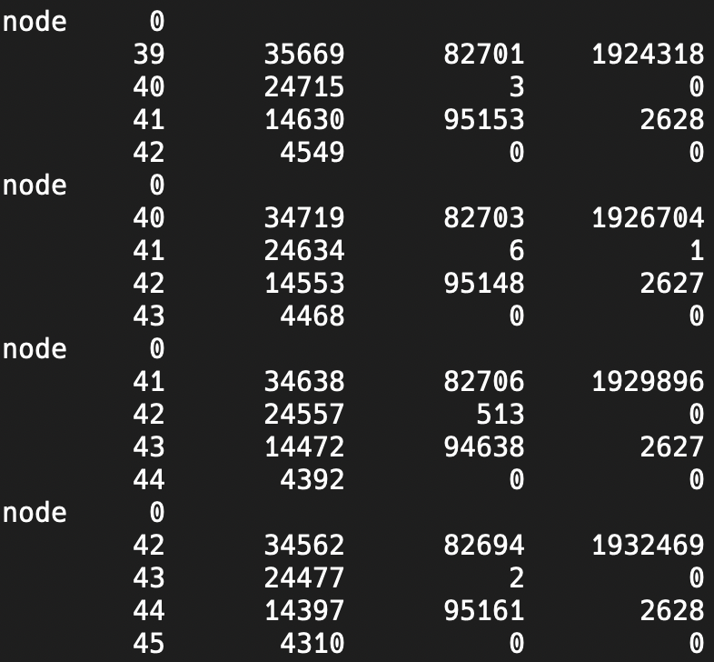
MGLRU 和主动内存回收的其他优化
我们探索的优化与实践思路：
- 通过主动使用 MGLRU 的 Debug 命令接口，可以在内存压力较低的情况下主动由用户态进行内存热度探测，Workingset 估算，检测增强等操作。
- 通过扩展主动内存回收接口，优化主动回收时的走页表过程，并尽力完整走完，我们可以获得一个相对准确的，按最近照页访问排序的内存页世代分布，且走页表负担算作主动回收进程上。
- 例：测试每 10s 进行一次 Aging 并强制完整扫面页表，我们可以分别看出 10s，20s，30s 内使用的页面分布。
- 通过扩展 Swappiness 等接口，允许只回收匿名页或文件页，从而更好利用 ZRAM 等资源平衡主动内存回收策略。
- 在实际部署中，用户态规则负责进一步负反馈调（PSI，CPU，IO 等）整回收频率和数量，开销很低且易维护，实现了非常灵活可控且高性能的内存主动回收。

Slide 25
3
Part One
现存不足

Slide 26
多级 LRU 潜在问题
这是一个通用问题。
多级 LRU 可以很好得防止 Working Set 被单次使用的页面冲击。
原 Active/Inactive LRU 为例，在理想情况下，一个页面在 Inactive 中会被第二次访问，然后被 Promote 到 Active List。
例如：途中 NR_inactive 为 8，一个 App 对其 Workingset （6 pages）中的页面循环访问，页面循环进入 Inactive LRU，且则第二次访问其中页面时，便会最终使得该页被 Promote，应用 Workingset 得以保留，不受单次使用页面冲击，性能优异。

Slide 27
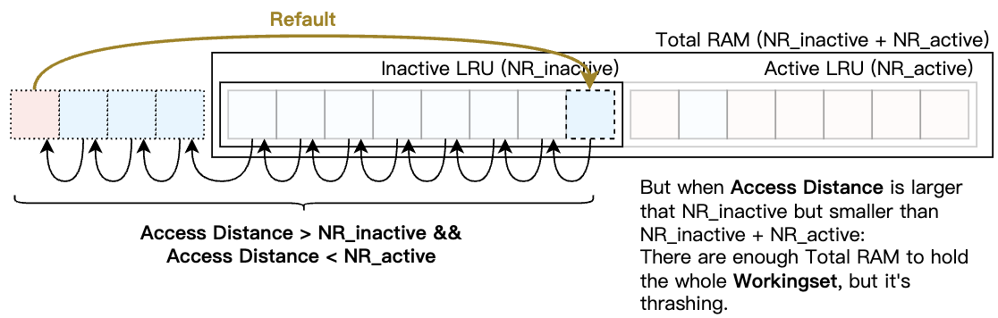
多级 LRU 潜在问题
多级 LRU 可以很好得防止 Working Set 被单次使用的页面冲击。
但是当 Workinset Access Distance 大于 Inactive LRU 长度时（但小于 NR_inactive + NR_active）
页面会被反复换出，从不被 Promote 到 Active LRU。
内核会定期调整 Active LRU 长度，Demote 到 Inactive，但这远远不够。
造成内存严重颠簸，大量 Refault （页面被换出后又被换入）反复发生。
此时明明有足够内存保存整个 Workingset，但却发生了 Thrashing。

Slide 28
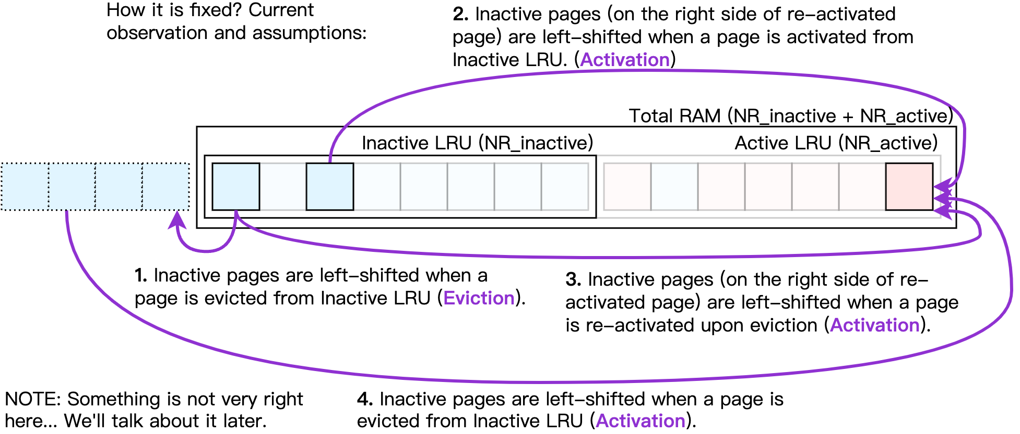
多级 LRU 潜在问题
传统 LRU 是如何解决这个问题的？
我们注意到传统 Active/Inactive LRU 中所有页面生命周期从 Inactive LRU 头部开始。
如果一个页面被最终 Evicted，那么它要经历从头部一步步被移动到尾部的过程。
造成此种移动的因素主要有图上四点（我们称头部为右侧）：
一个 Inactive 页面被 Evict 会导致所有页面被左移。
一个 Inactive 页面被 Promote，其右侧页面被左移。
一个 Inactive 页面在 Evict 时被 Re-active，所有页面被左移。
一个 Refault 会导致 Active LRU 增长，挤压 Inactive LRU，导致页面左移。
（注：此处存在潜在错误）

Slide 29
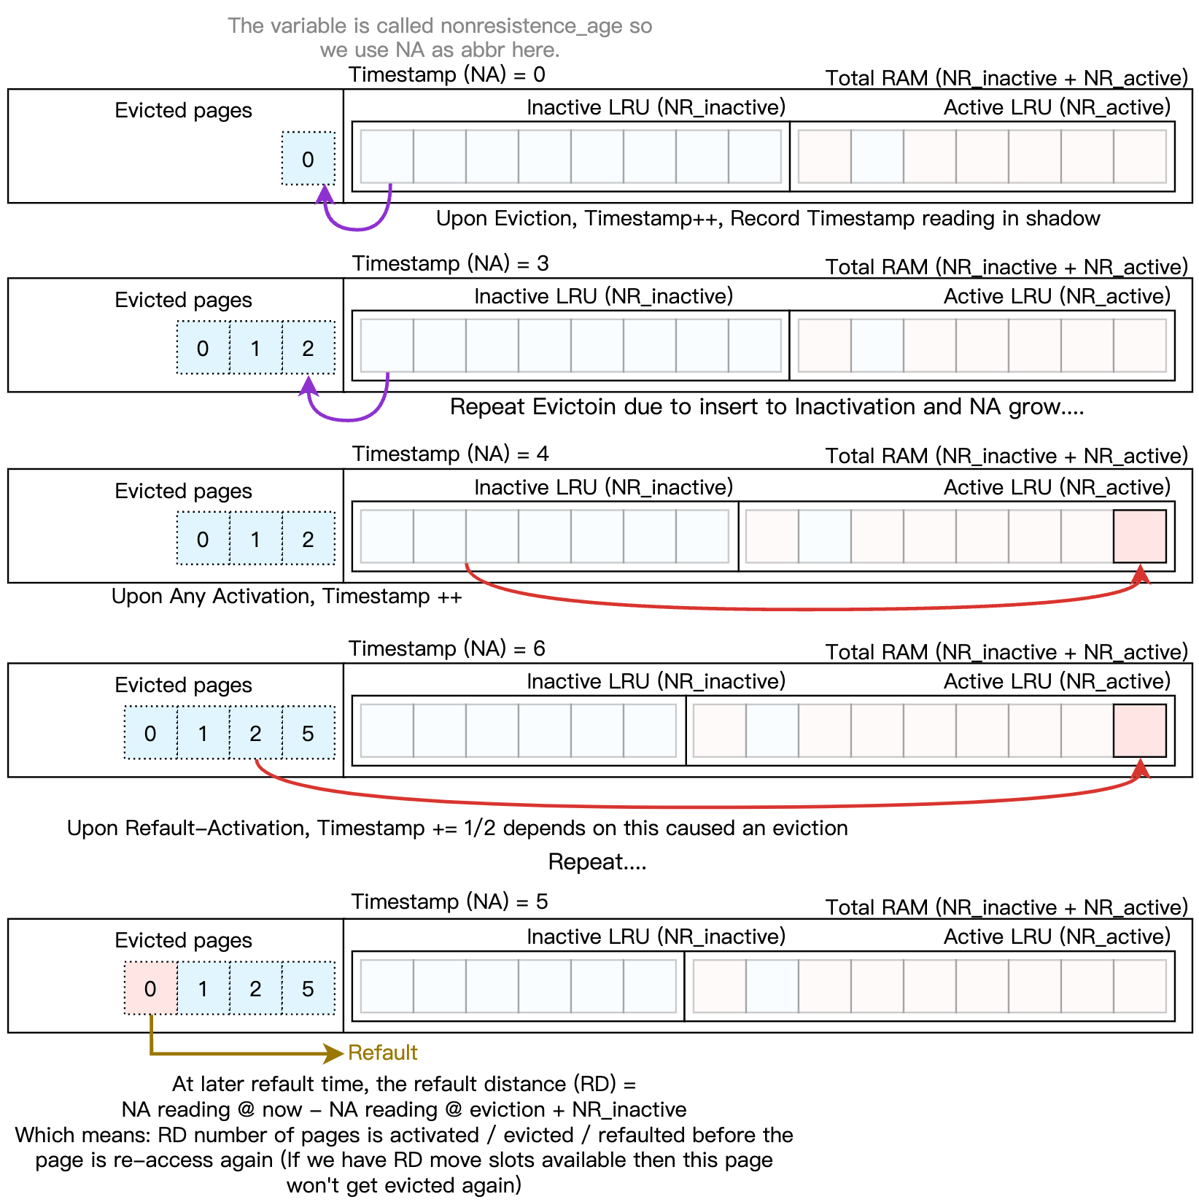
多级 LRU 潜在问题
当前 Refault Distance 的计算：
为了能让一个页被识别为 Workingset，需要确保当前内存中这个页被 Evict 前左移的次数大于其 Access Distance。
对于当前内核，其使用了 Refault Distance 算法。
每个 Lruvec 维护一个时间戳变量，当有页面被 在任何地方 Activate，Evict，或者Re-active （Refault 时直接放入 Active LRU），该时间戳加一。因为以上任意操作都会导致所有 Inactive 页面左移。
每个页面 Evict 时在 Shadow 中记录该值当前读数（E），在 Refault 发生时再次读取（R）并得出差值，加上目前 NR_inactive 数量，即可得出 Distance，即一个被 Evict 的页面，若未被 Evict，其可能发生的左移次数。
如果有 Distance + NR_inactive < NR_inactive + NR_active，则该页面应该被放置到 Active LRU 中，因为这样可以确保其左移次数小于总内存从而稳定 Workignset。

Slide 30
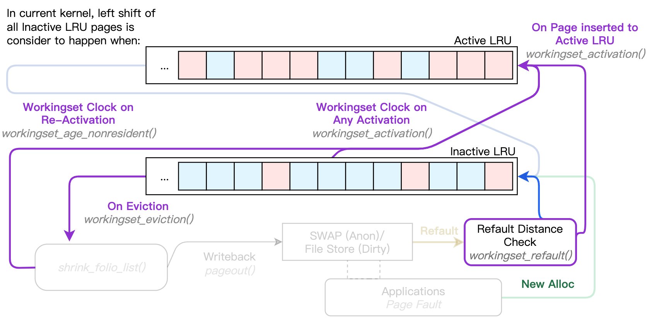
多级 LRU 潜在问题
目前对应的函数查桩与检查位置：

Slide 31
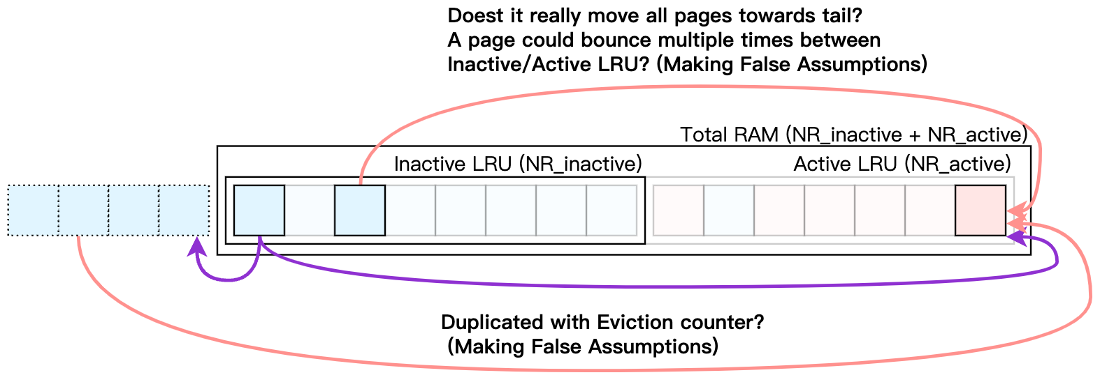
目前 Refault Distance 潜在问题
其中潜在的 False Positive Timestamp ++
在 Refault 时如果发生 Re-Active，可能如果挤压 Inactive 发生 Eviction，则实际上所剩余 Inactive 只左移了一次，但却 Timestamp ++ 两次？
一个 LRU 中间部位的 Page 被 Reactive，只有其右侧页面被左移，但 Timestamp ++？
一个页面可能在 Active Inactive 中 Bounce 多次，同一个页面的 Bounce 会导致额外 Timestamp++？

Slide 32
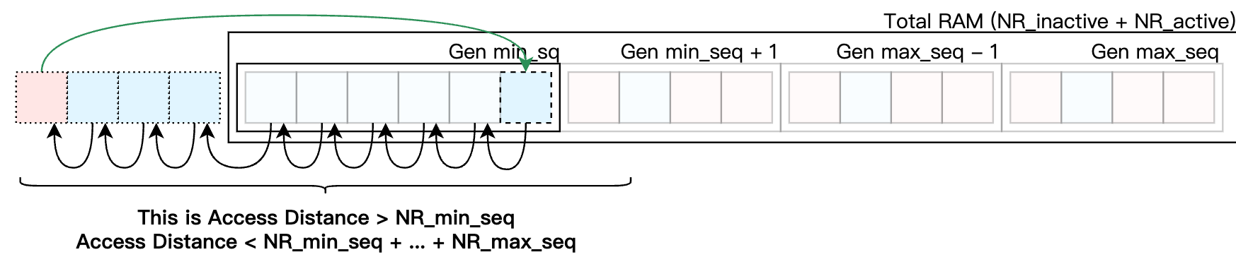
多级 LRU 潜在问题
MGLRU 中文件页该问题更加严重：

Slide 33
多级 LRU 潜在问题
但 MGLRU 中无 Refault Distance 算法，目前模型也无处安放。

Slide 34
4
Part One
算法改进

Slide 35
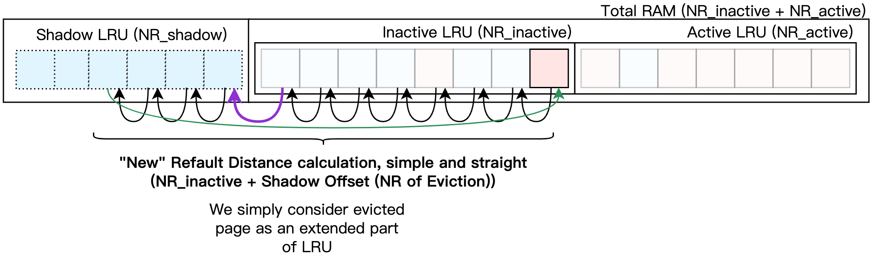
重新定义 Refault Distance
抛弃目前的定义，我们直接将 Evicted 出去的 Page 视为仍旧在 LRU 上（Shadow LRU）
实际上页面是离散的且无任何链接，但我们不需要遍历或操作，所以仅仅视作 LRU 并无问题。
那么便有 Refault Distance == Access Distance == 一个 Page 在整个扩展 LRU （Inactive LRU + Active LRU + Shadow LRU）上左移的次数。
我们仅需记录一个 LRU 上页面 Evict 数量，作为 timestamp 即可推测这一值。

Slide 36
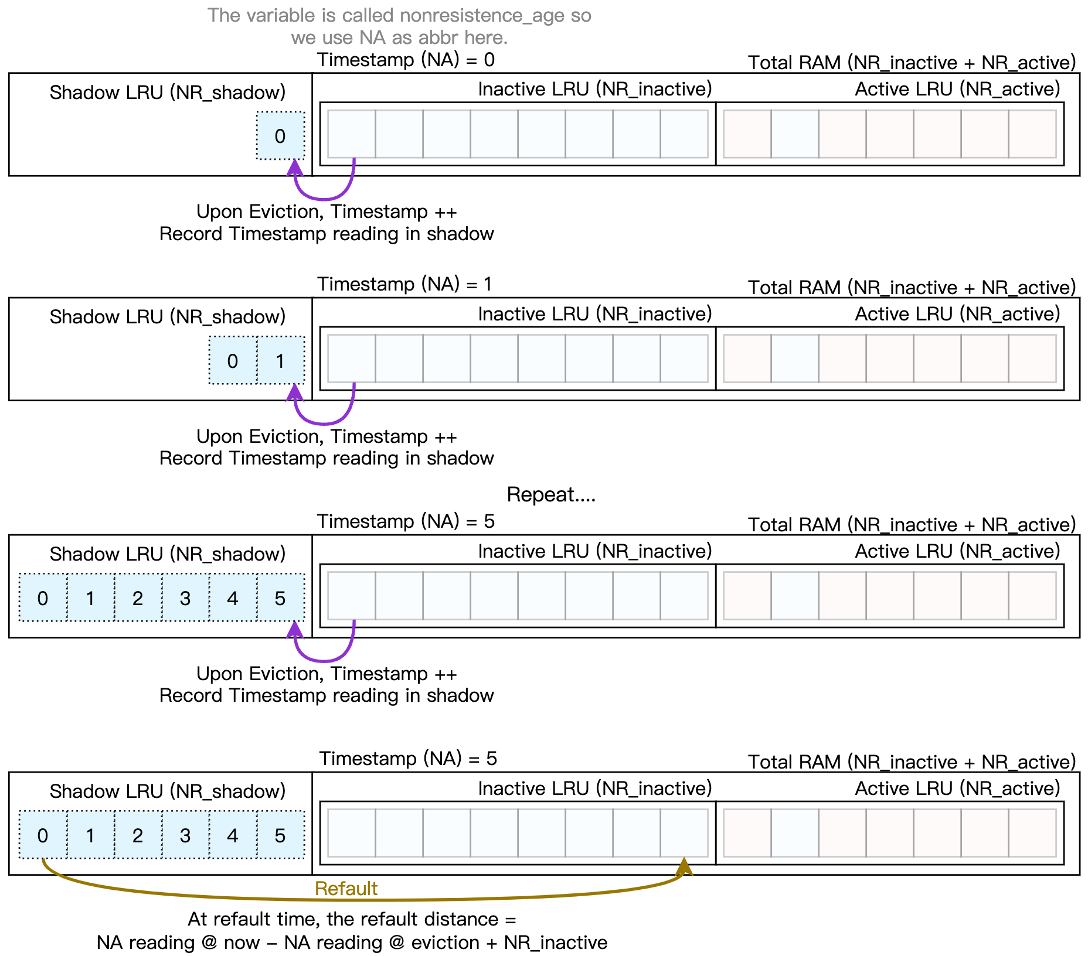
重新定义 Refault Distance
计算方法和说明：
仅需记录 Eviction 次数，便可得到一个面的 Refault Distance。
一般 Trashing 是由于页面不断被涌入 Inactive LRU 导致，所以我们此处忽略了 NR_inactive 在 Eviction 和 Refault 时可能不一样的问题，测试显示该忽略是合理的。
我们同样忽略了重复 Evict 和 Refault。重复 Evict 必定走完整个 Inactive 故实际影响极小，Refault 留下空洞问题见后续补充。
同时 Inactive 变化，如变短会导致计算出的 Refault Distance 比实际的短，但此时正在大量发生 Re-active 所以并不影响 Workignset 建立。
同时 Inactive 变化，如变长会导致计算出的 Refault Distance 比实际的长，但此时本身也更可能发生 Thrasing，故误差暂可接受。

Slide 37
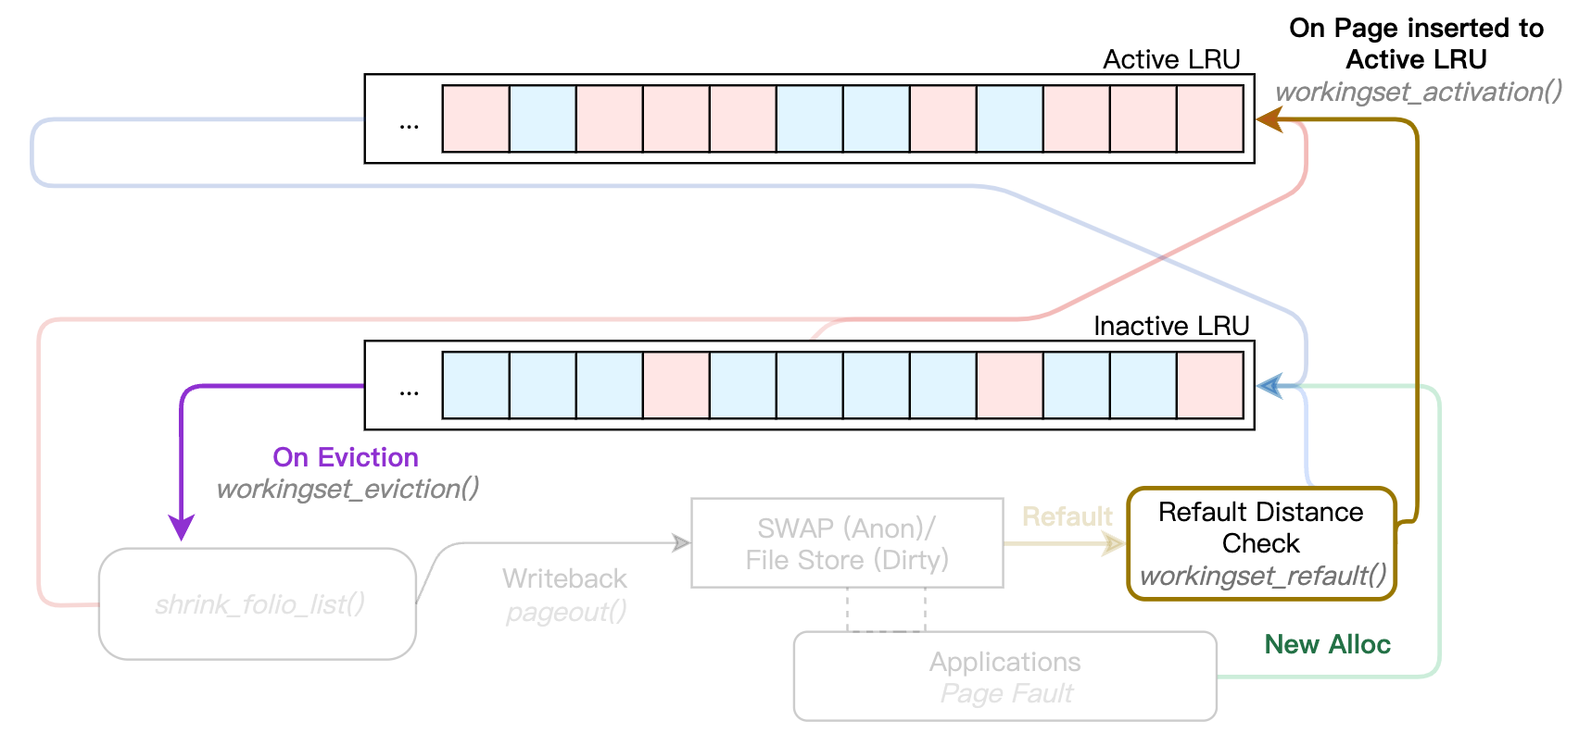
重新定义 Refault Distance
传统 LRU 钩子函数（仅需 Eviction）：

Slide 38
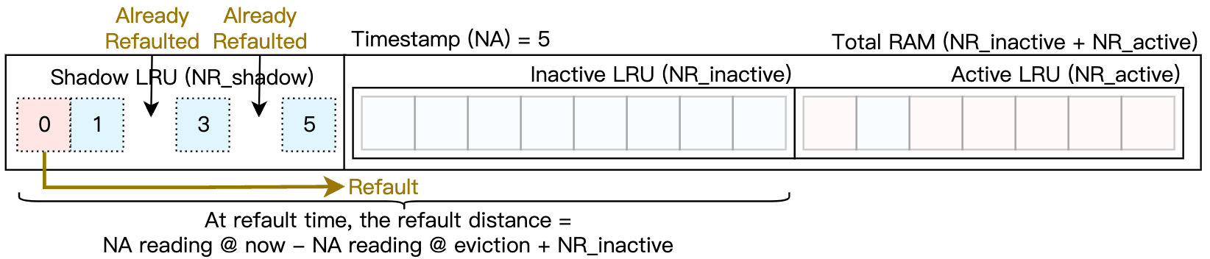
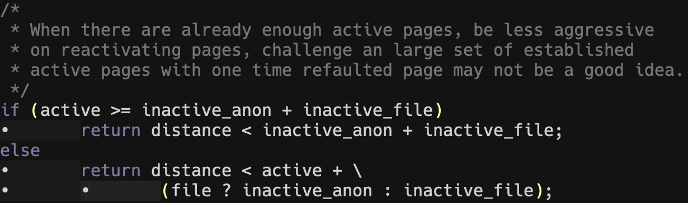
Refault Distance 检查的新意义
很有意思的是，朴素的 Refault Distance 检查性能并不如以前理想，原 Refault Distance 中的 False Positve Timestamp 增加，其实在很多情况下有益于系统性能。
这是因为因为单次 Refault Access 而去挑战已建立的 Active Workingset 很多时候并不一定合理。这里假设过多，同时这有一个有趣的 Refault Distance 副作用（下述）：
因此我们有这如下设计补充和优化：
1、Refault 会导致 Shadow LRU 空洞，这里刻意没有处理，因为 Refault Distance 越长的页越会受空洞影响。而根据局部性原理，Refault Distance 越长该页被错误 Re-active 几率就越大。
2、在已经有大量 Active Page 的情况下，减缓 Refault Reactivation，防止单次 Refault 页面冲击 Workingset。
3、同时原本的 False 增长问题，会让内存在远小于 Workingset 大小的情况下，保留部分 Workingset 在内存中实现尽可能的性能优化，因此我们引入类似判断。
4、同时在对比 distance 时，会让 Anon/File 页相互 challange（和原版一致），这样更符合定义，且若另一种页面 Active 部分存在空闲，此举可以很好将其换出。

Slide 39
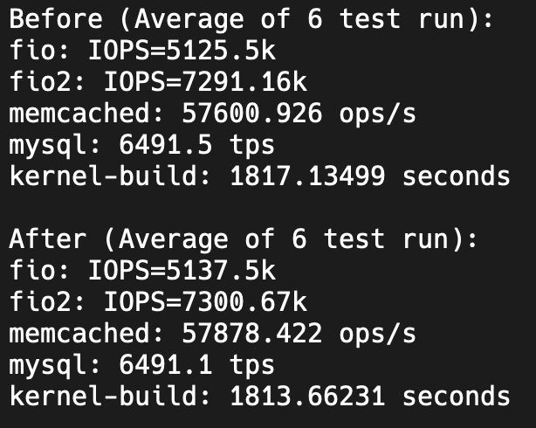
实际测试（非 MGLRU）
Active / Inactive LRU 测试结果。
性能无回退 / 小幅度提升。
在无内存压力时，性能也会提高（省去了多个函数插桩和里面 Cgroup Walk / Atomic 操作）。

Slide 40
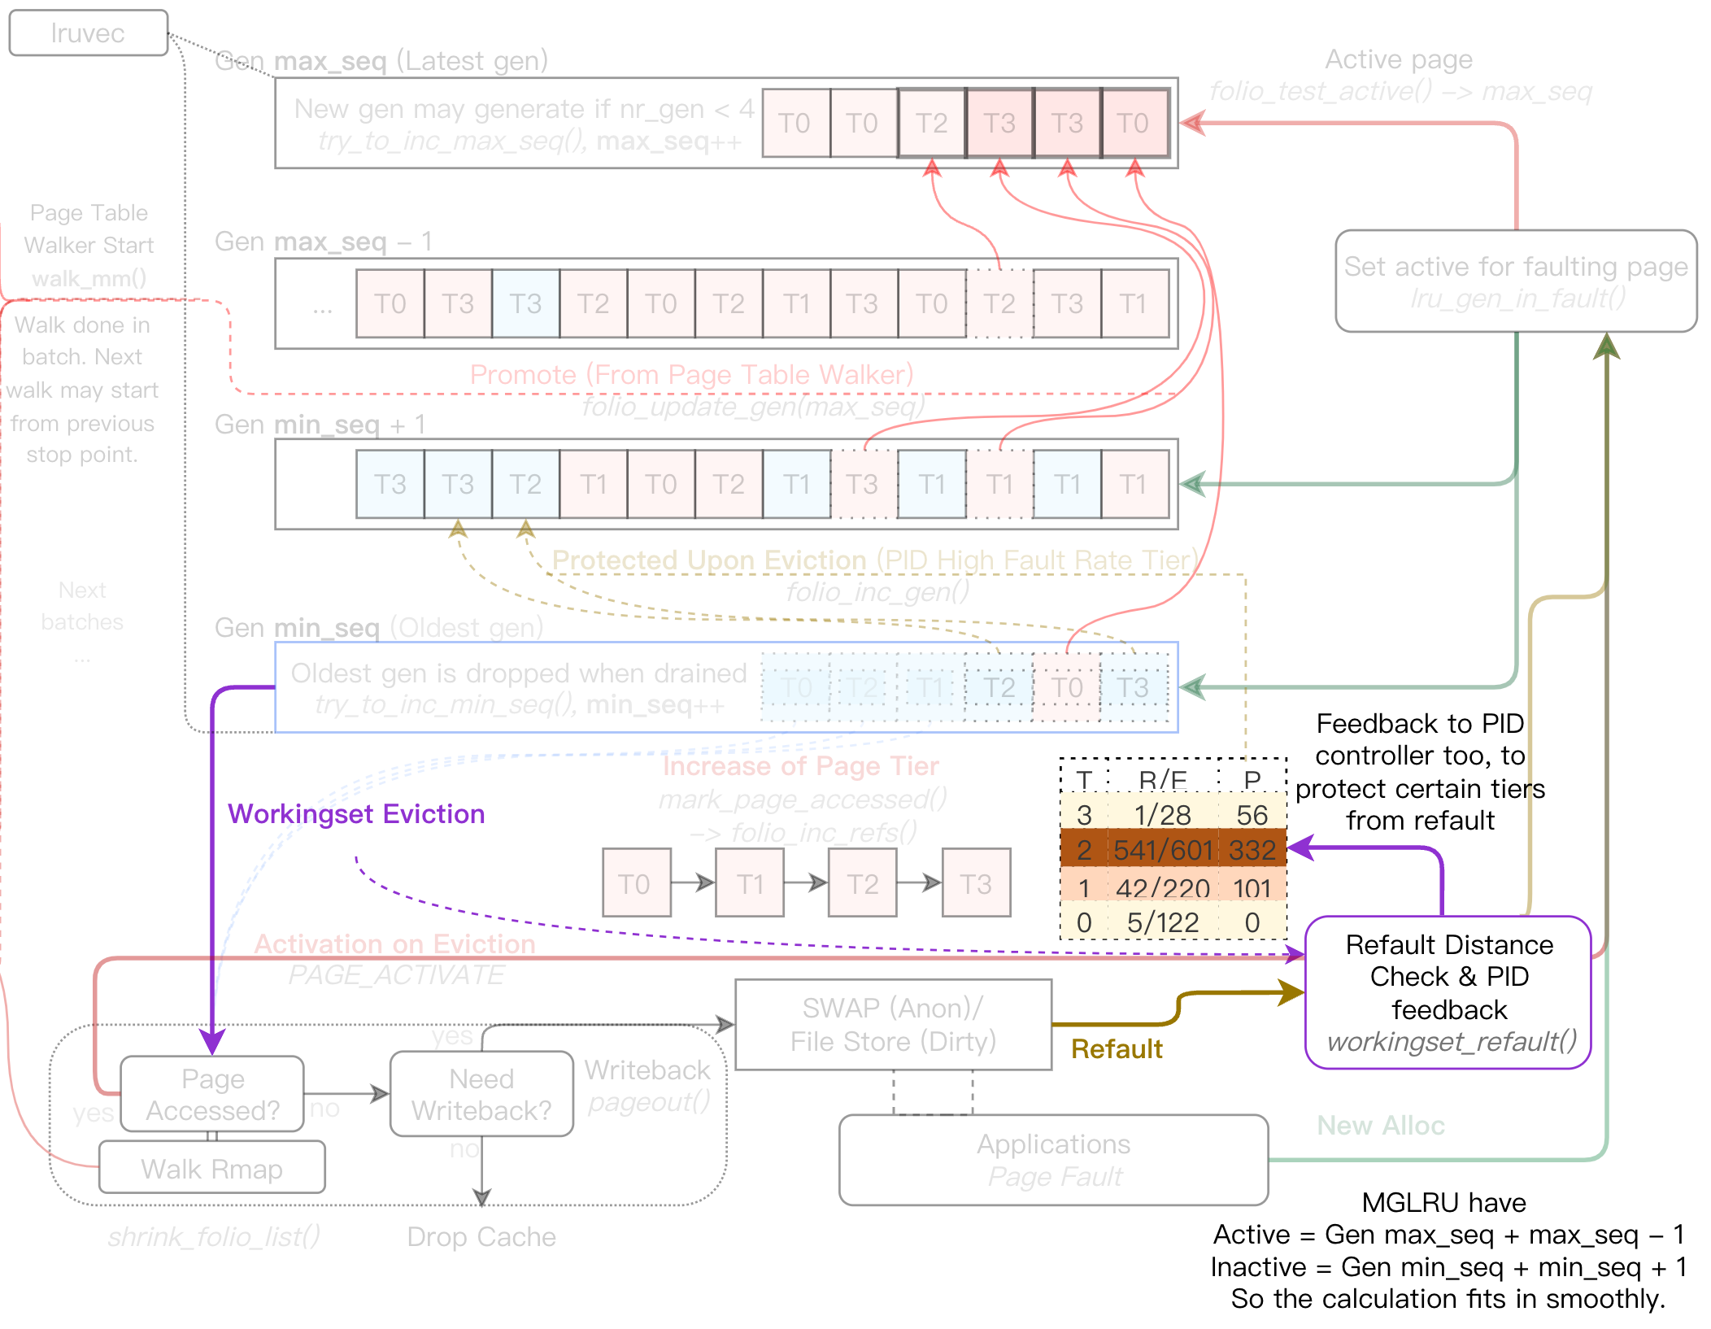
MGLRU：引入 Refault Distance
加入 Refault Distance 检测并和 PID 控制器协同工作，达到稳定 Workingset 效果。由于 MGLRU 兼容 Active / Inactive 计数，可无缝切入。
尽量通过 Protect 来保护 Refault Page，从而促使世代更迭，同时 PID 信息相对衰减缓慢，柔和有效保护一个 Tier 的 Working Set，而非直接干预。
对于单次符合 Refault Distance 判断的页面采用上述策略。对于多次 Refault 页面进行 Activate 放到最新 Gen。

Slide 41
MGLRU：引入 Refault Distance
重新定义 MGLRU 中 workingset_xxx vmstat，便于客观反应情况：
workingset_refault：不变，有shadow 的 page 换入数量。
workingset_activate：现 MGLRU 中，指 Refault 回来的当前最老 Gen 的页。现专指 Refault Distance 满足判断的页。
workingset_restore： 现 MGLRU 中，指 Refault 回来的当前最老 Gen 的页，且该页之前被 Refence 过，二放入次老 Gen 的页。现在同时会统计符合 Refault Distance 检查的页。
测试显示，对于文件页：
在无 Swap 时可以更好建立 Workingset。
在有 Swap 时可以亦可促进 Aging 换出冷匿名页。

Slide 42
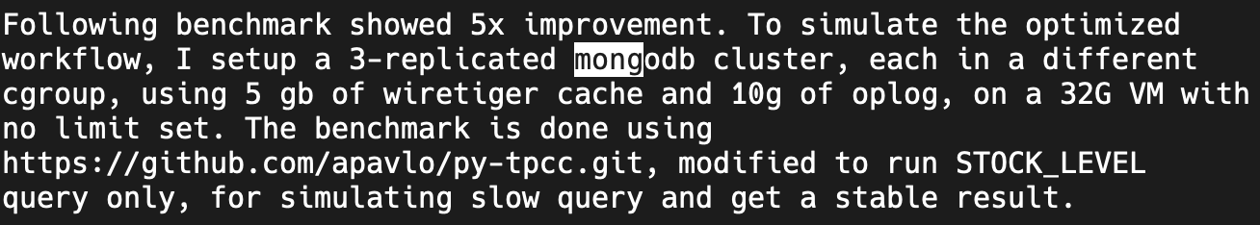
实际测试（MGLRU）
MRLRU 测试结果：
在一个内存紧张的 MongoDB 三实例上的测试：

Slide 43
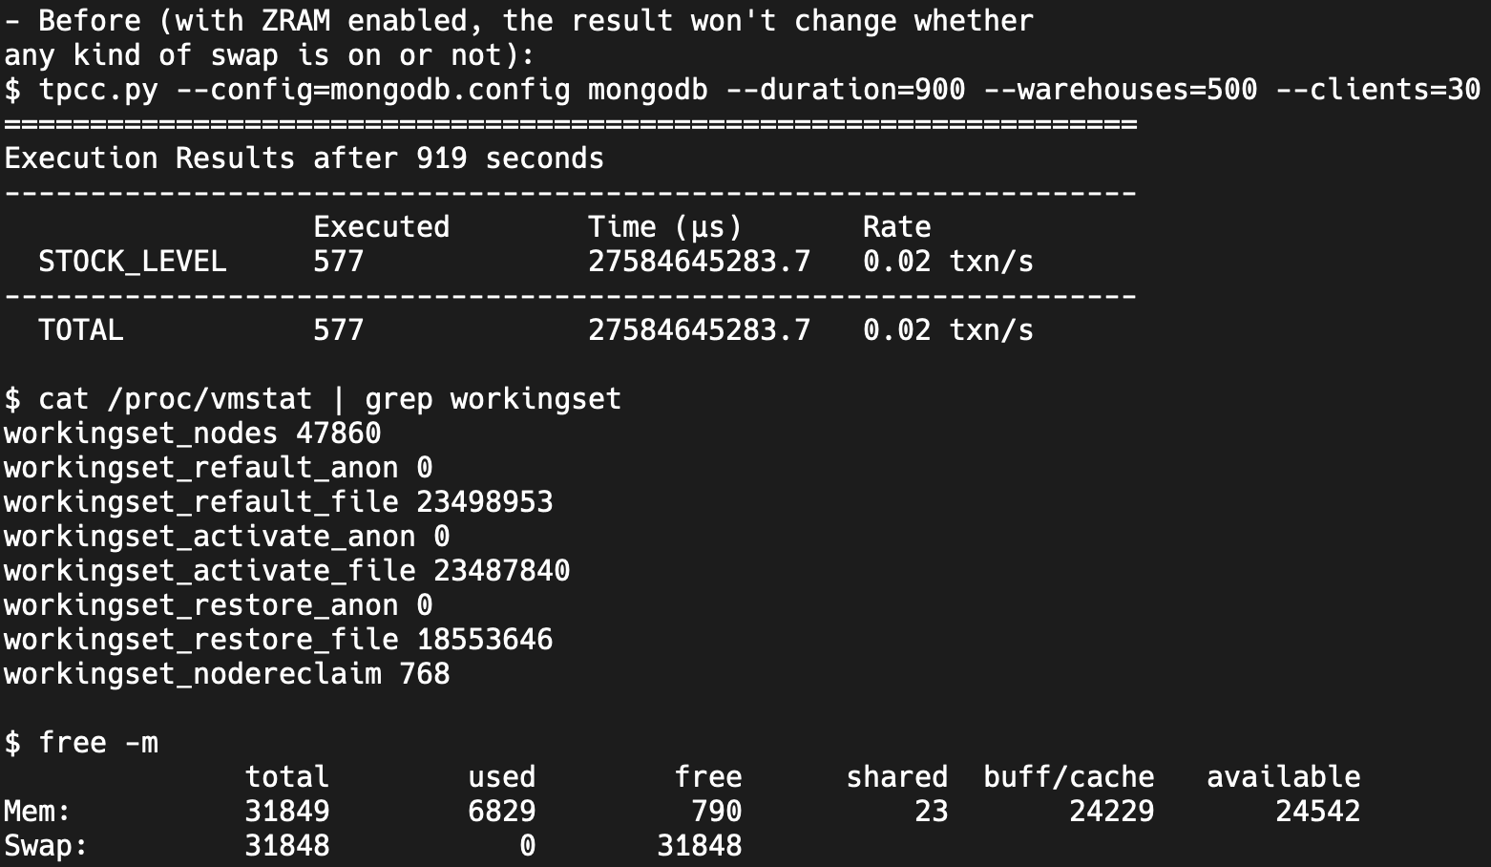
实际测试（MGLRU）
MRLRU 测试结果（Patch 前，尽管有大量冷匿名页，均未被换出）：
在一个内存紧张的 MongoDB 三实例上的测试：

Slide 44
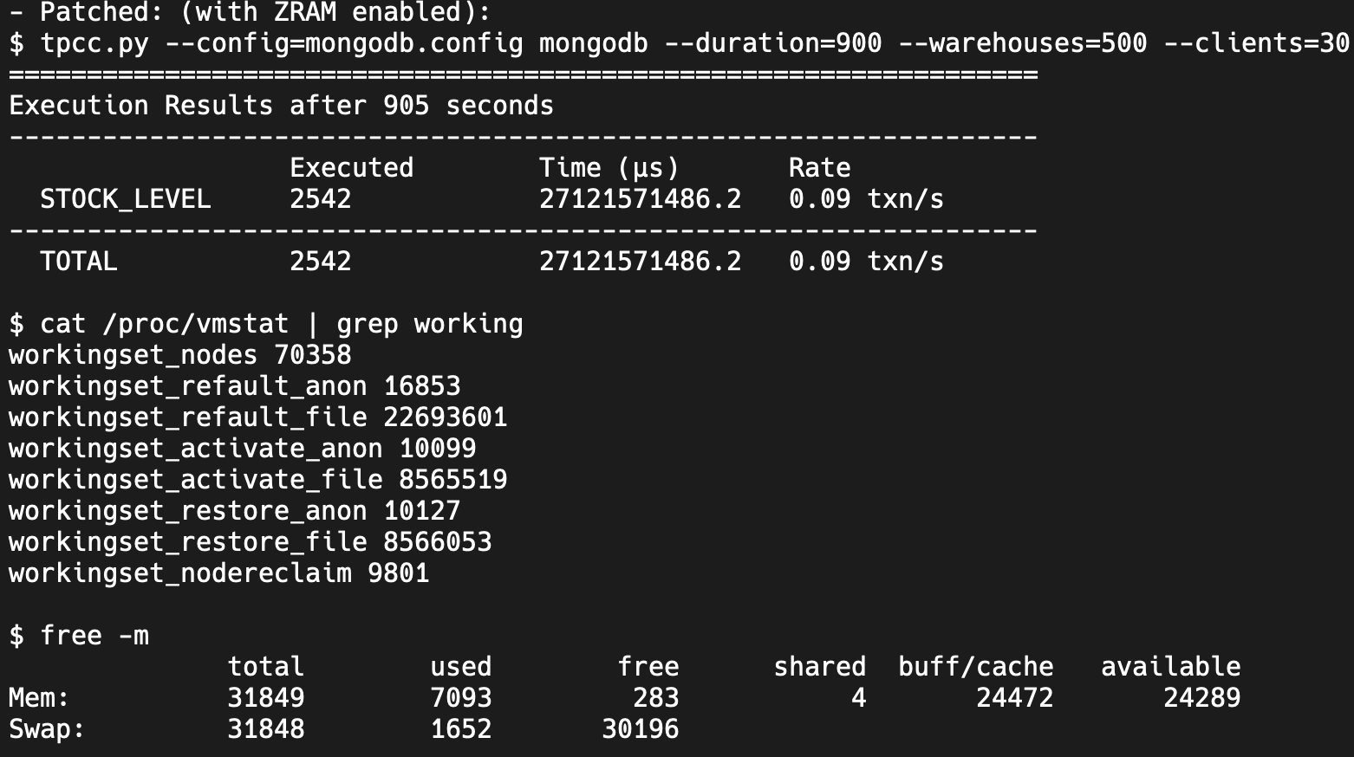
实际测试（MGLRU）
MRLRU 测试结果（Patch后，同样 Workload 避免了频繁 Thrasing 性能提高数倍）：
在一个内存紧张的 MongoDB 三实例上的测试：

Slide 45
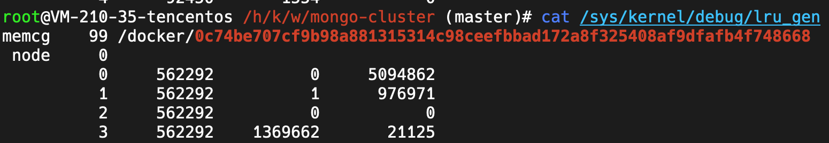
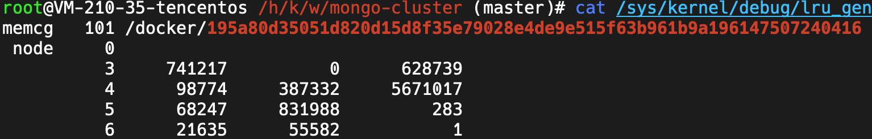
实际测试（MGLRU）
Before：所有页面都沉积在最老的 Gen，由于缺少 Promote / Protect 也不会发生世代更迭。
After：Refault 页面被 Promote，成功将原来 Active （Gen max_seq）中的冷文件页换出。

Slide 46
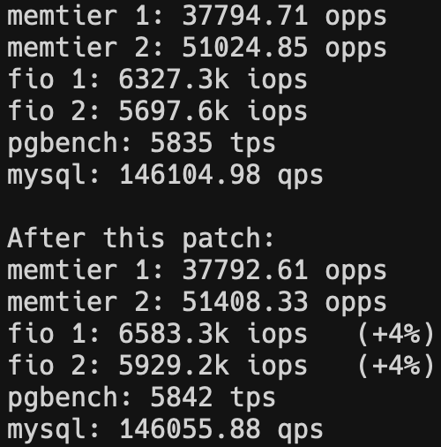
实际测试（MGLRU）
MGLRU 在一些其他内存紧张场景中的测试：
匿名页较多场景中，性能几乎无变化。
文件页较多场景中，性能有可见提升。

Slide 47
上游进展
Refault Distance 算法与 MGLRU 支持均已发送上游：
https://lore.kernel.org/linux-mm/20230920190244.16839-1-ryncsn@gmail.com/T/

Slide 48
谢谢！

